Slide 1

Tema n°3. REVESTIMIENTO
Basado en ROM.13:11-14).

Slide 2

El Diccionario define la palabra «REVESTIMIENTO» como
«Capa de algún tipo de material con la que se protege o adorna una superficie».

Slide 3
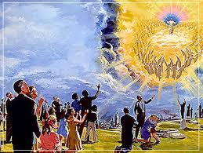
Veamos lo que nos quiere decir San Pablo en
ROM.13:11-14, utilizaremos para su explicación el C.B.A.
Rom.13:11. «Y esto, conociendo el tiempo, que es ya hora de levantarnos del sueño; porque ahora está más cerca de nosotros nuestra salvación que cuando creímos».
Como un verdadero incentivo para el cumplimiento de los deberes cristianos, Pablo ahora recurre a lo que siempre ha sido uno de los alicientes más poderosos para la vida cristiana: la creencia en la proximidad de la segunda venida de Cristo.
Lea (1Cor.7:29; Heb.10:25, 37; 1Ped.4:7).

Slide 4
Tiempo. Gr. kairós. Este término no se aplica al “tiempo” en general sino a un “momento” definido, medido o fijado, o a un período crítico u ocasión.
Lea (Mar.1:15; 1Cor.7:29; Apoc.1:3).
Los creyentes de Roma no podían menos que comprender el tiempo crítico en que vivían. Por eso Pablo los exhorta a abandonar toda tibieza e indolencia, a terminar con toda complacencia propia y a vestirse “del Señor Jesucristo”.
Nota: Si era urgente para la iglesia de Roma, «abandonar toda tibieza e indolencia, y terminar con toda complacencia propia y a vestirse del Señor Jesucristo», en ese tiempo, cuanto más nosotros ahora, cuando estamos a las puertas de la segunda venida de Cristo, como se dice: ya huele a Cristo.

Slide 5
Por eso, dice Pablo: «Es ya hora de levantarnos del Sueño».
La preparación necesaria para el gran día de Dios exige de los cristianos una continua vigilancia.
Compárese lo que dice Pablo con la parábola de las diez vírgenes:
“cabecearon todas y se durmieron”
(Mat.25:5; 1Tes.5:6).
«Porque ahora está más cerca de nosotros nuestra salvación que cuando creímos».
Por “salvación” Pablo quiere significar la venida de Cristo en gloria y poder y todo lo que sucederá entonces, como ya lo ha descrito. En ese día sucederán tres cosas:
1. “la manifestación de los hijos de Dios” (Rom.8:19),
2. “la redención de nuestro cuerpo” (Rom.13:23)
3. «la liberación de la naturaleza “de la esclavitud de corrupción, a la libertad gloriosa de los hijos de Dios” (Rom.13:21).

Slide 6
La expectativa constante de la venida del Señor es la actitud mental que Cristo ordenó en sus repetidas advertencias (antes de ir a la cruz) en Mat. 24.
Esta expectativa ha estado condicionada desde el principio con el consejo de que “el día y la hora nadie sabe” (Mat.24:36).
Pablo tuvo en cuenta esta precaución (1Tim.5:1-2; 2Tim.2:1-2).
Sin embargo, la forma en que anticipaba ese gran día no fue por eso menos vívida (1Tim.4:15, 17; 1Cor.15:51-52).
Otros escritores del NT compartían este mismo sentimiento:
Pedro lo afirmó. (1Ped. 4:7; 2Ped. 3:1-18).
Juan También. (1Juan 2:18; Apoc. 22:12, 20).
Y últimamente Ellen G. White. (Ev. 504; HAp 215).

Slide 7
El hecho de que este tiempo se ha prolongado más de lo esperado, no significa que la Palabra de Dios haya fallado.
¿Entonces , porque la demora?
Hay una obra que debe ser hecha y hay condiciones que se deben cumplir antes de que pueda venir Cristo.
(ver Ev 504-505).
Entre tanto es indispensable que cada creyente experimente un sentimiento continuo y vital de la brevedad del tiempo y de la inminencia del retorno de Cristo. Esta motivación es indispensable para completar la obra que debe concluirse y hacer frente a las condiciones que se presenten. Permanece siempre intacta la verdad de que a los que duermen en una tibia complacencia propia el día del Señor los sorprenderá como ladrón en la noche, “y no escaparán” (1Tim.5:3).

Slide 8
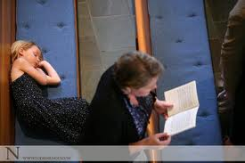
Romanos 13:12. «La noche está avanzada, y se acerca el día. Desechemos, pues, las obras de las tinieblas, y vistámonos las armas de la luz».
Después de comparar la condición espiritual de la iglesia con el “sueño”, Pablo continúa el símbolo contrastando la vida presente con la venidera, como la noche con el día.
Lea (Heb. 10:25).
Pablo dice. «Desechemos. pues, las obras de las tinieblas, y vistámonos las armas de la luz». «Desechemos» en Gr. apotíth’mi, quiere decir: “echar a un lado”, “quitarse algo de encima”. De ahí la traducción de la BJ: “despojémonos”.
Esta palabra se usa varias veces en el NT para describir el abandono de los malos hábitos ,Obras de las tinieblas.
Lea (Efe.4:22, 25; Col.3:8; Heb.12:1; 1Ped.2:1).

Slide 9
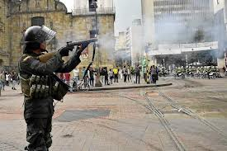
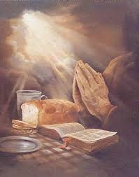
”Las tinieblas” se presentan como una vestimenta de la cual debe despojarse el cristiano, para luego vestirse con la armadura de la verdad y la justicia para que pueda estar preparado para la luz del día de la aparición de Cristo.
Las “armas de la luz” llevan ese nombre en contraste con “las obras de las tinieblas”.
Los cristianos son invitados a salir “de las tinieblas a” la “luz admirable” de Dios en (1Ped.2:9); son llamados “hijos de luz” en (1Tim.5:5), y por lo tanto libran la batalla espiritual con “armas de …luz”.

Slide 10

Romanos 13:13. «Andemos como de día, honestamente; no en glotonerías y borracheras, no en lujurias y lascivias, no en contiendas y envidia».
El apóstol dice: «Andemos como de día», lo que quiere decir es que «vivamos, comportémonos como de día»
Los malhechores ocultan sus hechos de violencia y maldad con la oscuridad de la noche dice Pablo en (1Tim.5:7 y Efe. 5:11-12). Pero el cristiano debe conducirse como si todo el mundo pudiera ver lo que él hace.
El cristiano es hijo del día y no de la noche (1Tim.5:5), y debe vivir como hijo de la luz donde quiera que esté (Efe.5:8).

Slide 11

En Gén.20: hay un ejemplo de deshonestidad de un hijo de Dios, y por el cual tubo que pasar vergüenza al ser regañado por alguien que no tenía su misma fe, y además, debía ser evangelizado por él.
Lea (Gén.20:1-9).
Honestamente. Gr. eusj’mónōs, quiere decir “en buena forma”, “decorosamente”, “honorablemente”. “Procedamos con decoro” dice la Biblia de Jerusalén.
Esta palabra aparece también en 1Cor.14:40: “decentemente”, y en 1Tim.4:12: “honradamente”.

Slide 12
«No en glotonerías y borracheras, no en lujurias y lascivias, no en contiendas y envidia».
Veamos estos términos utilizados por Pablo.
«Glotonería» Gr. kōmos, que quiere decir: “parranda”, “francachela”, “orgía” ver (Gal.5:21; 1Ped.4:3).
«Lujurias». En griego es más específico: se refiere a la inmoralidad sexual. La palabra que se emplea es kóit’, “cama”, y por extensión, “relación sexual”.
«Lascivias». en Gr. asélgeia, quiere decir: “sensualidad”, “libertinaje”, “indecencia”. ver (2Cor.12:21; Gal.5:19). Los pecados de esta enumeración prevalecían entre los paganos de los días de Pablo según aparece en (Rom.1:24-31), pero de ninguna manera estaban limitados sólo a ellos, ya que algunos cristianos a veces los practicaban (Rom.2:3, 21-24).
«Contiendas». Gr. éris, quiere decir: “querella”; “rivalidades».
«Envidia». Gr. z’los, quiere decir: “celos”.
Lo que quiere decir el apóstol Pablos es que una persona después de haberse entregado a Cristo, todas estas cosas deben desaparecer de su vida. Puesto que ahora le pertenece a Cristo.

Slide 13
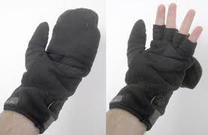
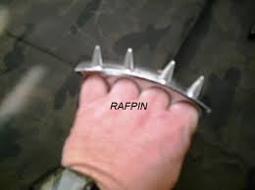
Romanos 13:14. «sino vestíos del Señor Jesucristo, y no proveáis para los deseos de la carne».
Recuerda que en el Rom.13:12 se exhorta al cristiano a que se vista con “las armas de la luz”. Ahora Pablo describe a Cristo mismo como la PANOPLIA del cristiano. O sea la protección del cristiano
Pero esta vida con la que se ha “vestido” (“revestido”, como dice la Biblia de Jerusalén) continuamente debe ser renovada cada día en la experiencia del crecimiento y la santificación. Vea (Efe.4:24; Col.3:12-14).

Slide 14
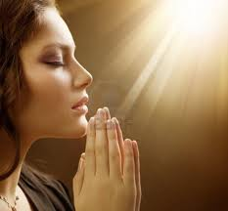

Cada paso que se dé en ese desarrollo puede ser considerado como vestirse de nuevo de Cristo, y el cristiano que persevera en esa experiencia transformadora, imitará más y más perfectamente la vida y el carácter de Cristo y reflejará al Salvador delante del mundo (ver 2Cor.3:2-3; PVGM 47; Gal.4:19).
Pablo dice: «y no proveáis para los deseos de la carne». Es decir, la naturaleza física depravada mencionados en (Rom.8:1-13). Deben satisfacerse las necesidades del cuerpo, pero el cristiano no debe dejarse dominar por el estímulo y la complacencia de los apetitos físicos impuros. Una vida Iujuriosa y de complacencia propia estimula esos impulsos carnales, pero el cristiano debe más bien hacerlos morir como dice (Rom.6:12-13 y Rom.8:13). Por eso Pablo advierte a los creyentes que no presten atención a tales cosas.

Slide 15
Conclusión
Cuan importante y necesario es que seamos «Revestidos» del carácter de Cristo, porque solo así seremos protegidos del mal.
Pero recuerda que para que esto sea una realidad en la vida , es necesario que cada día acudamos a Él a través de la oración y el estudio de su Palabra. Amen.
Lo invito para que juntos estudiemos la cuarta parte de este tema: «IDENTIFICACIÓN». Para que seamos beneficiados, e identificados con Él.

